Slide 1
Заклад позашкільної освіти
«Комунарський районний центр молоді та школярів»
Запорізької міської ради Запорізької області
ПОРТФОЛІО
Керівник гуртка - методист
ГУСАРОВА ВАЛЕРІЯ ВІКТОРІВНА
м. Запоріжжя
2025

Slide 2
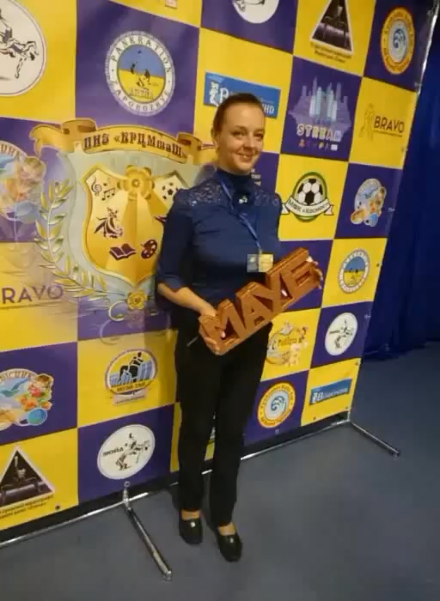
ЗАГАЛЬНІ ВІДОМОСТІ
Дата народження: 02.02.1982
Освіта: вища
Загальний стаж: 25 років
Загальний педагогічний стаж: 25 років
Посада: керівник гуртка-методист
Підвищення кваліфікаціЇ: 2020-2025 р.р.

Slide 3
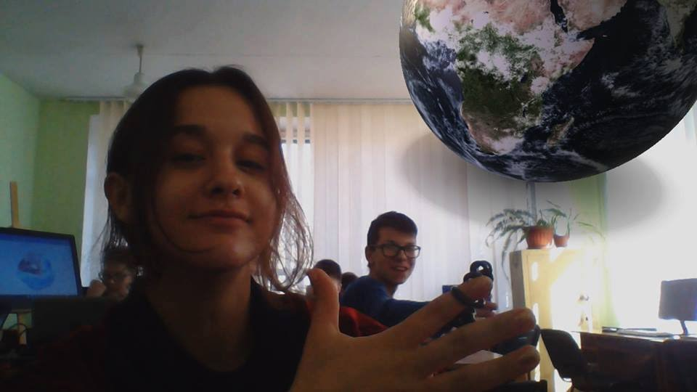
Педагогічне кредо
«Для всесвіту ти-хтось
А для когось – цілий світ!»

Slide 4
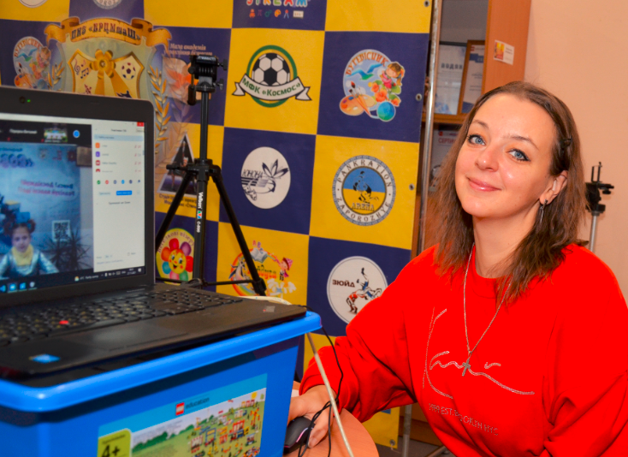
Тема досвіду
«Запровадження в освітній процес закладів позашкільної освіти Digital technologies як невід'ємної складової сучасної SMART-освіти»

Slide 5
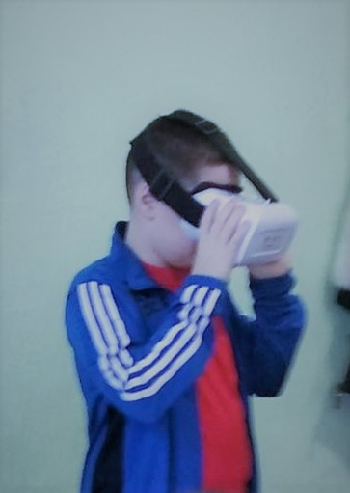
Професійна компетентність
Програма: “Користувач ПК з англійською мовою в сфері ІТ”
Програма: “Програмування в мережі Інтернет”

Slide 6
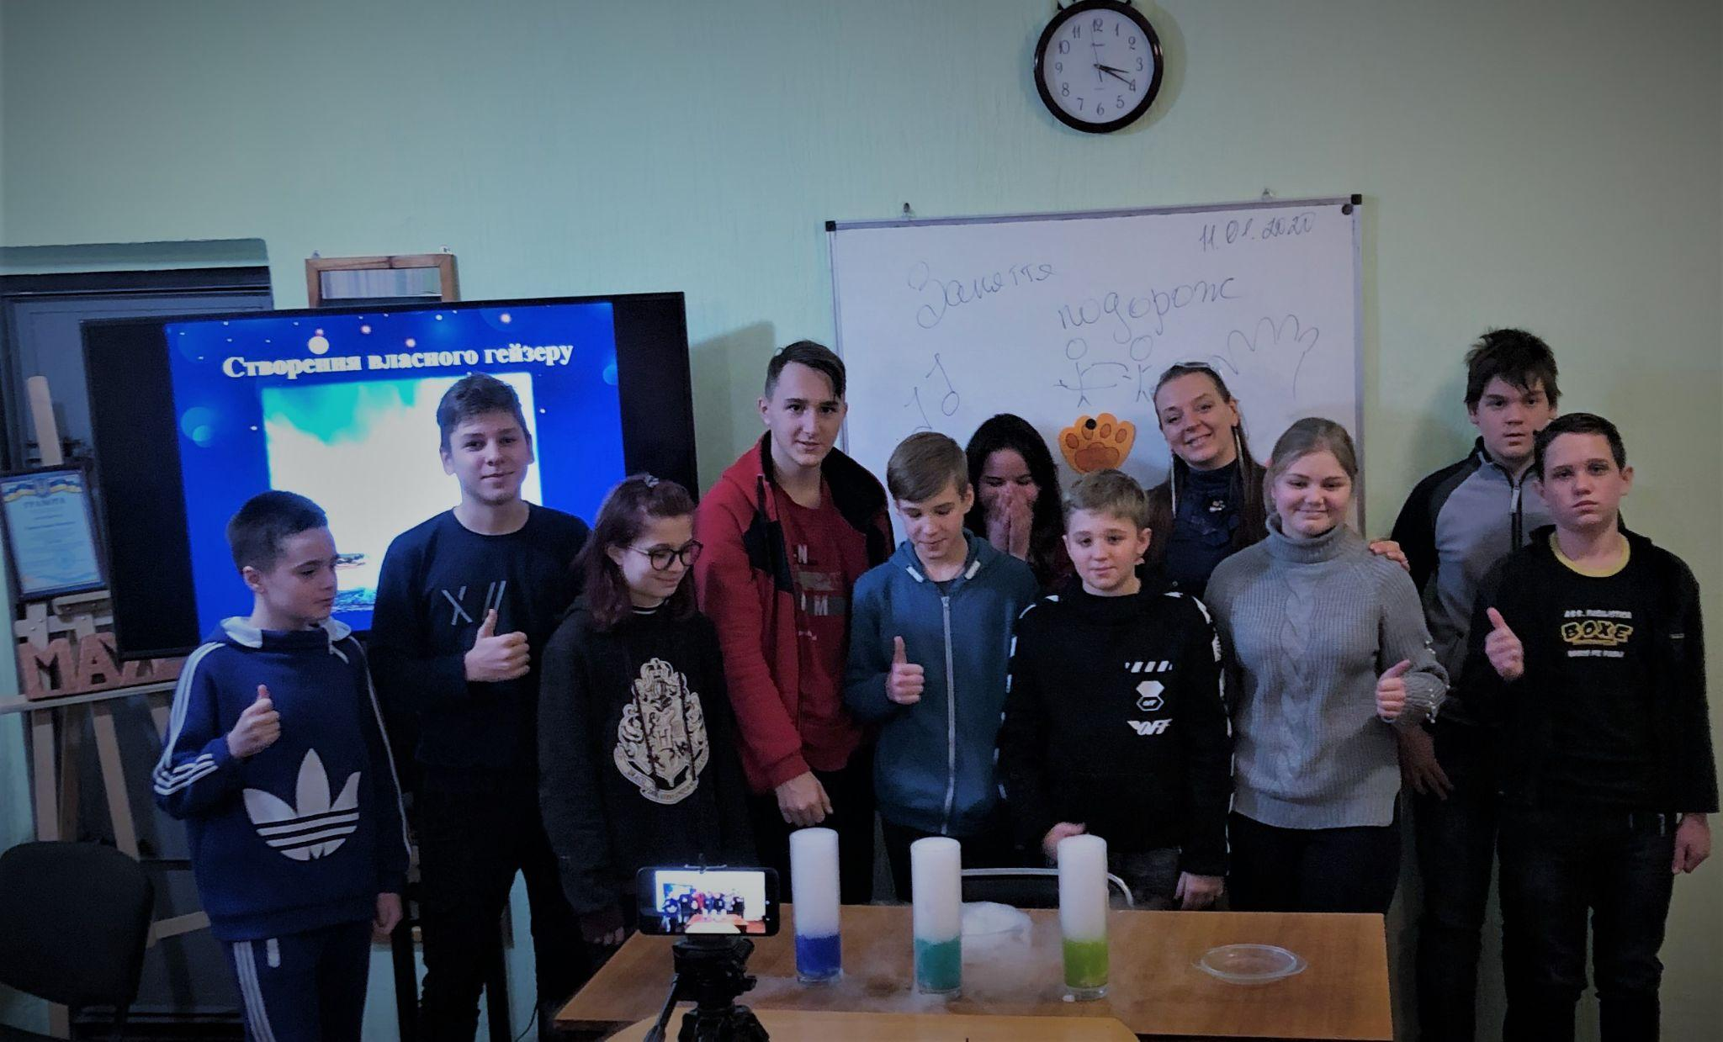
Участь у професійних творчих конкурсах
І Всеукраїнський конкурс серед педагогів позашкільної освіти: “МАЙСТЕРність.ІнноваціЯ”
1 МІСЦЕ
в номінації: “Відеозапис офлайн заняття”

Slide 7
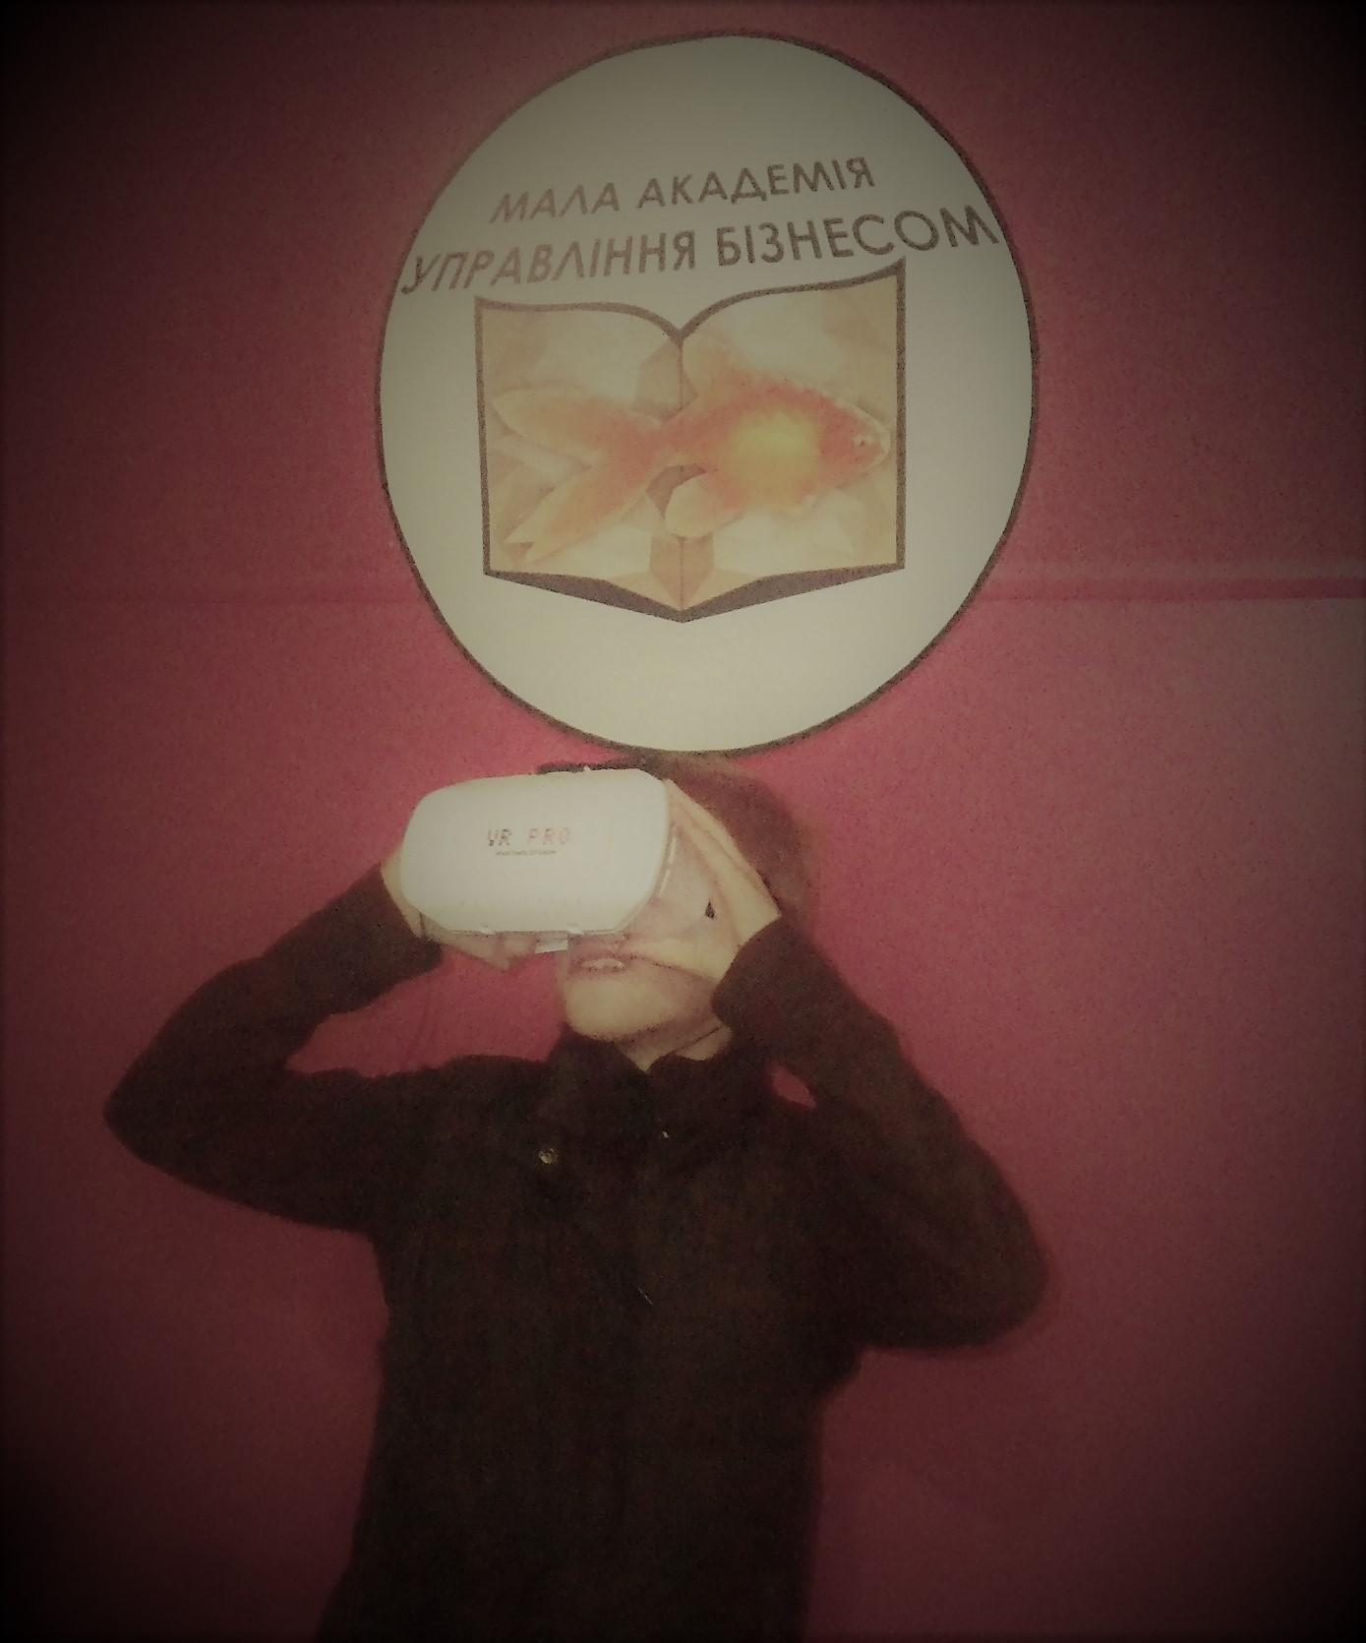
Методична діяльність
Методичні розробки та матеріали:
Конспекти уроків та занять.
Авторські навчальні програми, плани, сценарії виховних заходів.
Методичні рекомендації для колег.
Інтерактивні презентації,
дидактичні матеріали, тренажери.
Використання ІКТ у навчанні
Майстер-класи для колег

Slide 8
Поширення досвіду
Впровадження новітніх методик навчання (STEM, проєктне навчання, гейміфікація).
Використання цифрових платформ (Discord,Google Classroom, Kahoot, Padlet, Canva).
Написання статей у фахових журналах, освітніх платформах.
Проведення відкритих уроків, майстер-класів.
Участь у методичних об’єднаннях, професійних спільнотах.

Slide 9





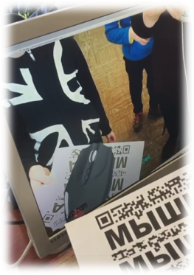


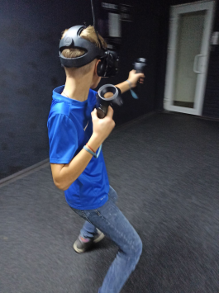
Технологія досвіду роботи
Google-classroom
Facebook
Viber
Telegram
Skype
RealtimeBoard.com
Padlet.com
VR/AR

Slide 10


Публікації

Slide 11




Результати діяльності

Slide 12
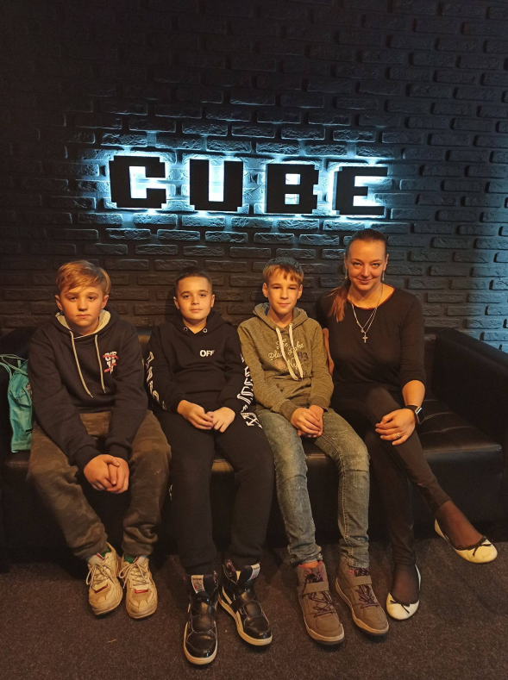
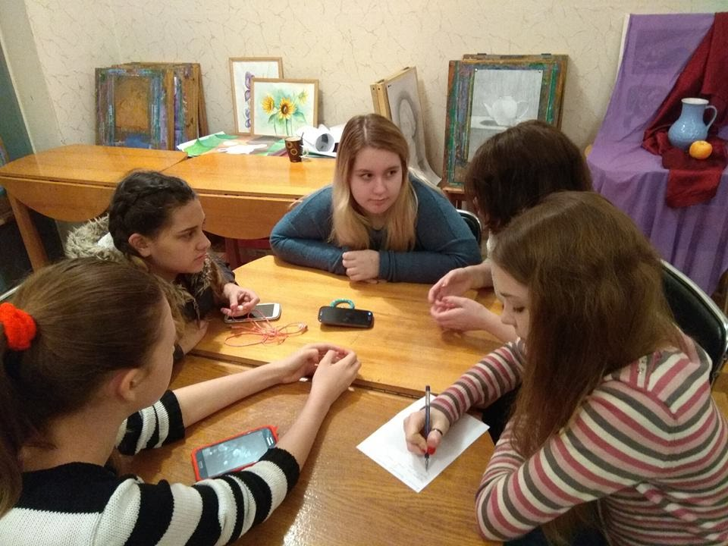
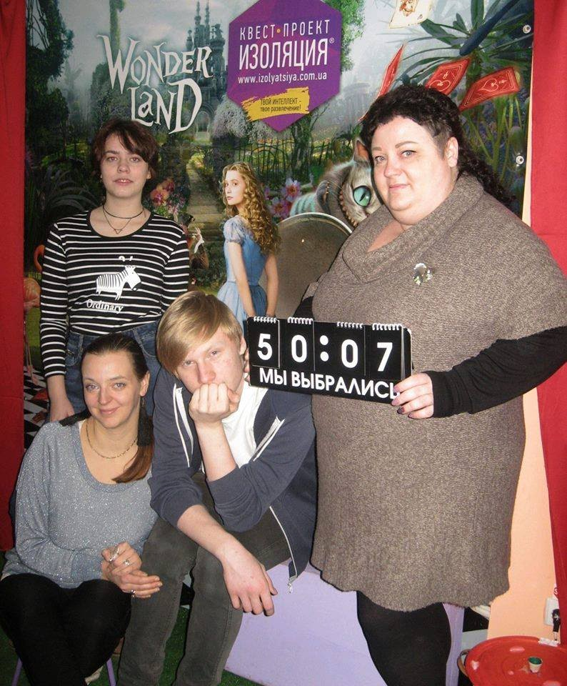
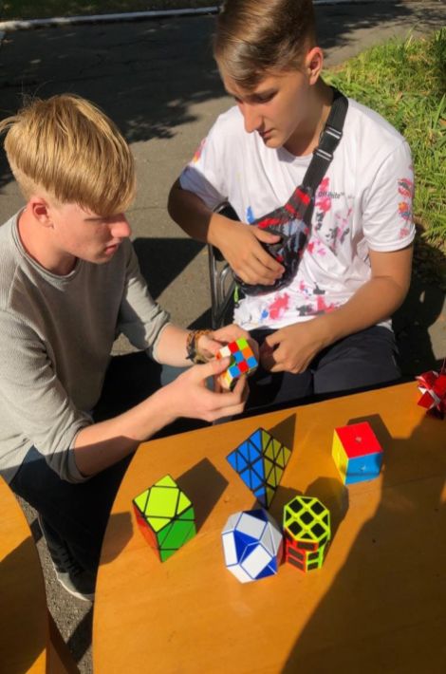
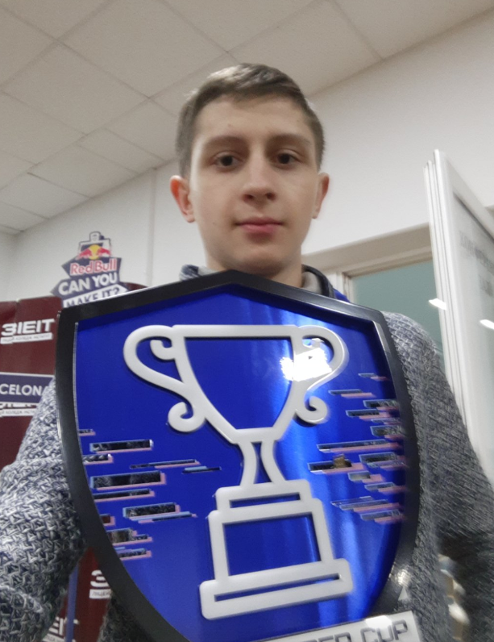
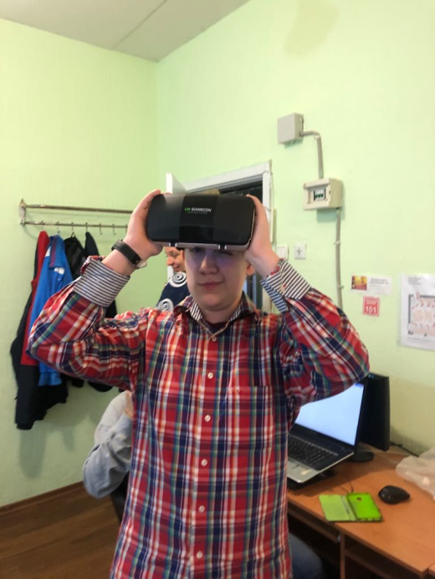
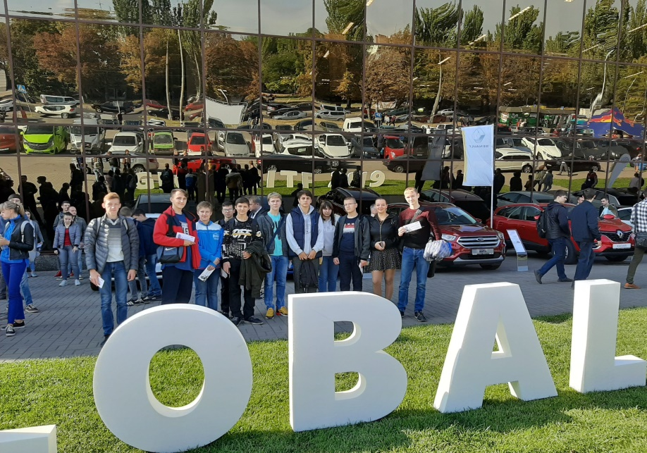
Розвиток пізнавальної активності та інтелектуально-розумових здібностей

Slide 13
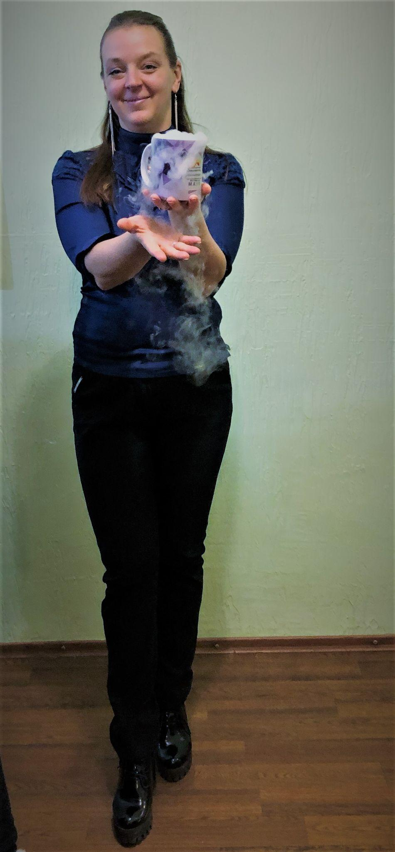


Дякую за увагу!
+380506457175
velka@ukr.net

Slide 14
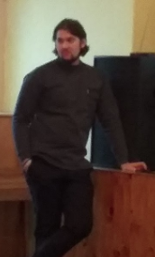
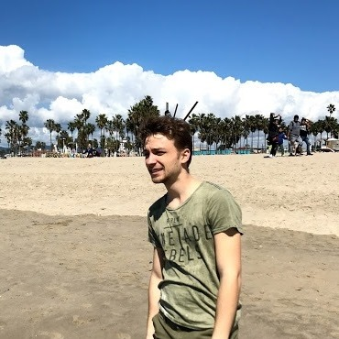
Наша гордість – це випускники!
Чалов Кирило – вчитель інформатики гімназії №8
Максим Родін– власник інтернет-магазину

